Slide 1

Gestió d’usuaris i permisos. Seguretat
Aquesta obra de Enrique Iborra està subjecta a una llicència deReconeixement-CompartirIgual 4.0 Internacional de Creative Commons

Slide 2
Seguretat
.........................................................................................

Slide 3
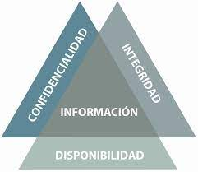
Confidencialitat
Encriptació
Auditoria
Integritat
Restriccions
Transaccions
Disponibilitat
Copies de seguretat
Recuperació
Normativa vigent en matèria de dades personals
LOPDGDD - RPGD (GDPR)
+
Autenticitat
No repudi
+
Autorització
Comptabilitat
CCN-CERT BP/22

Slide 4
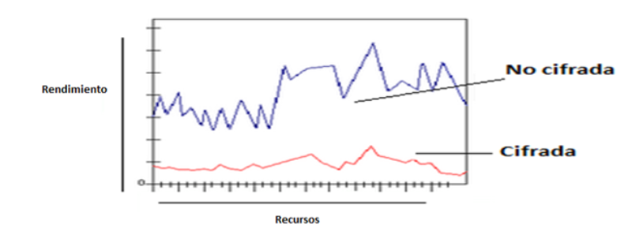
Encriptació
Perquè xifrar?
- Seguretat interna
- Exfiltració de dades
- Compliment llei ( RGPD, ....)
- Normativa
Perquè no xifrar?
- Rendiment
- Comoditat
- Operativitat
S’ha de buscar l’equilibri !!

Slide 5
Encriptació (en Oracle)
Mitjançant funcions
DBMS_CRYPTO.ENCRYPT()
DBMS_CRYPTO.DECRYPT()
DBMS_CRYPTO.Hash()
DBMS_CRYPTO.MAC()
Encriptació transparent
TDE (Transparent Data Encryption)
TDE Tablespace encryption
TDE Column encryption
«manual»
-- Hash xifrat --
«automàtic»

Slide 6
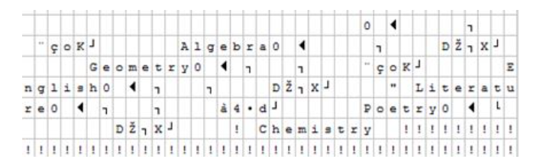
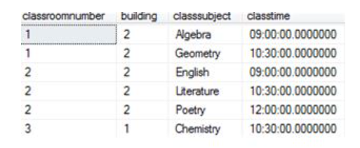
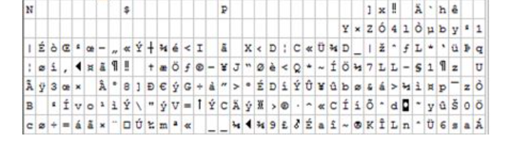
Encriptació (en Oracle)
Dades en disc, amb codificació utf o altra
Taula d’exemple
Dades en disc, amb TDE

Slide 7


Encriptació (en Oracle) paquet DBMS_CRYPTO
DBMS_CRYPTO.ENCRYPT()
DBMS_CRYPTO.ENCRYPT( src IN RAW, typ IN PLS_INTEGER, key IN RAW, iv IN RAW DEFAULT NULL)
RETURN RAW;
Què és un paquet d’Oracle ??
DBMS_CRYPTO.RANDOMBYTES (
number_bytes IN POSITIVE)
RETURN RAW;
Millor utilitzar el paquet dbms_random
Quants hi ha ??
Manipular funcions
Varchar2 to raw : UTL_I18N.STRING_TO_RAW (string, 'AL32UTF8');
Raw to varchar2 : UTL_I18N.RAW_TO_CHAR (data, 'AL32UTF8');
Guardar raw en string
RAWTOHEX
UTL_ENCODE.BASE64_ENCODE
Prova-ho en SQL Developer
Observa com funciona
EXEMPLE:
SQL> select dbms_random.value(1,20) from dual;

Slide 8
Encriptació (en Oracle)
DBMS_CRYPTO.DECRYPT()
DBMS_CRYPTO.DECRYPT( src IN RAW, typ IN PLS_INTEGER, key IN RAW, iv IN RAW DEFAULT NULL)
RETURN RAW;
Açò ho vorem millor en la unitat 04 (part procediments)
El tipus RAW en Oracle representa cadenes binaries d’amplada variable expressades en bytes. (max 2000 bytes)
RAW(2000)
S’utilitza en procediments, funcions i triggers

Slide 9
Encriptació (en Oracle)
DBMS_CRYPTO.Hash() i DBMS_CRYPTO.MAC()
DBMS_CRYPTO.Hash ( src IN RAW, typ IN PLS_INTEGER)
RETURN RAW;
DBMS_CRYPTO.MAC ( src IN RAW, typ IN PLS_INTEGER, key IN RAW)
RETURN RAW;
Com emmagatzemar contrasenyes en bases de dades correctament !!
Prova-ho en SQL Developer
Observa com funciona
EXEMPLE:
SQL> select dbms_crypto.hash(‘1AAF445C’,1) from dual;

Slide 10
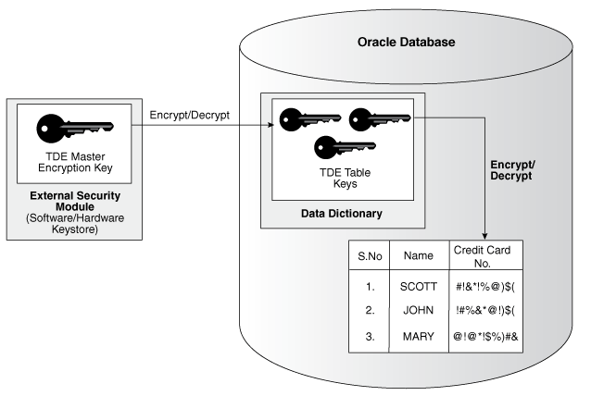
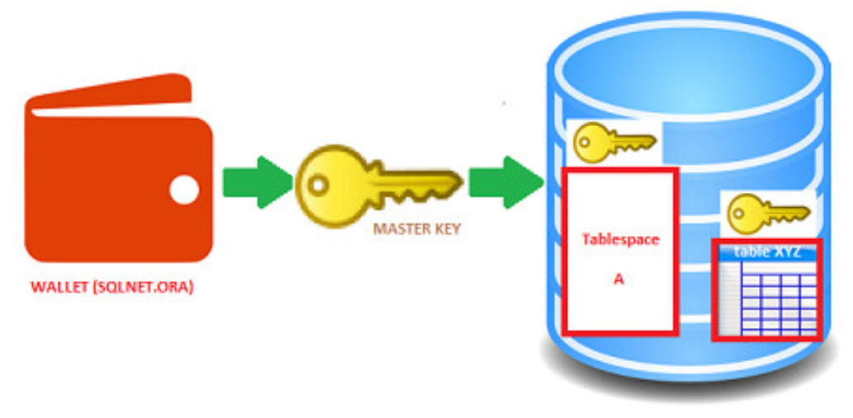
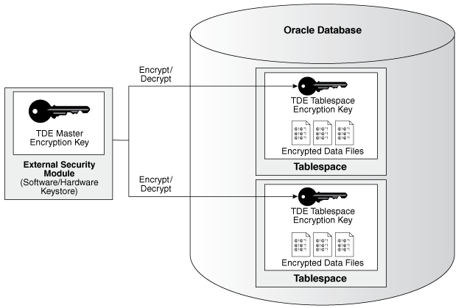
Encriptació transparent TDE
Necessitarem una TDE Keystore Architecture
- Un lloc on guardar les claus (wallet)
- Una clau mestra. TDE Master Encryption Key
- Unes claus per als tablespaces ( cas de tablespaces)
TDE Tablespace Encryption Key
- Unes claus per a les taules ( cas de columnes)
TDE Table Keys

Slide 11
Encriptació transparent TDE docs.oracle
Crear Keystore
ADMINISTER KEY MANAGEMENT CREATE KEYSTORE '/etc/ORACLE/WALLETS/orcl' IDENTIFIED BY password;
ADMINISTER KEY MANAGEMENT CREATE AUTO_LOGIN KEYSTORE FROM KEYSTORE '/etc/ORACLE/WALLETS/orcl'
IDENTIFIED BY password;
Obrir Keystore
ADMINISTER KEY MANAGEMENT SET KEYSTORE OPEN IDENTIFIED BY password; (si te auto_login no cal)
SQL> select * from v$encryption_wallet;
Crear Masterkey
ADMINISTER KEY MANAGEMENT SET KEY IDENTIFIED BY password WITH BACKUP CONTAINER=ALL;
Obrir amb Auto_Login
ADMINISTER KEY MANAGEMENT SET KEYSTORE CLOSE IDENTIFIED BY password;
ADMINISTER KEY MANAGEMENT CREATE AUTO_LOGIN KEYSTORE FROM KEYSTORE ‘...’ IDENTIFIED BY password;
Es necessita rol de SYSDBA

Slide 12
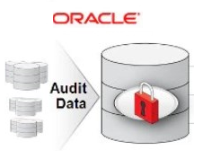
Auditoria
Es necessita privilegi:
grant audit system to usuari;
O rol de audit_admin
o audit_viewer
L'auditoria sempre té a veure amb la rendició de comptes i, amb freqüència, es realitza per a protegir i preservar la privacitat de la informació emmagatzemada en bases de dades. L'auditoria permet veure i gestionar l'activitat en un SGBD (permet realitzar un seguiment de les accions específiques dels usuaris en la base de dades, com les actualitzacions de taules, les consultes de lectura, les assignacions de privilegis d'usuari i altres)
* Auditoria tradicional: Comandos audit i noaudit
* Auditoria de grau fi: Funcions del paquet dbms_fga Fine Grained Auditing
* Auditoria unificada: Comandos audit policy <regla>
* Registre d’auditoria en el DD o en SO

Slide 13
Auditoria tradicional (oracle)
AUDIT_TRAIL
1er Activar Auditoria
Vore estat d’auditoria
Select name,value from v$parameter where name like 'audit_trail';
Canviar estat d’auditoria
ALTER SYSTEM SET audit_trail = 'db' SCOPE=SPFILE;
none: no se recopilen dades
db: les dades van al DD, taula sys.aud$
os: les dades van al so
xml: les dades van al directori definit en 'audit_file_dest'
show parameter audit;

Slide 14

Auditoria tradicional: Comandos audit i noaudit
2^{on} Que auditar ??
Comandos audit , noaudit
AUDIT privilegi NOAUDIT privilegi
AUDIT grup_priv NOAUDIT grup_priv
AUDIT operació NOAUDIT operació
AUDIT (Traditional Auditing)
On vore les regles d’auditoria actives
DD-Regles
dba_stmt_audit_opts;
EXEMPLE: grup_priv
SQL> audit table;
SQL> audit session;
SQL> audit user;
SQL> audit procedure;
.....
EXEMPLE: operació
SQL> audit select table;
SQL> AUDIT SELECT TABLE, UPDATE TABLE
BY hr, oe;
SQL> AUDIT DELETE ANY TABLE;
EXEMPLE: privilegi
SQL> audit create table;
SQL> audit drop table;
SQL> audit truncate table;

Slide 15



Auditoria tradicional: Comandos audit i noaudit
3er On es guarden els resultats ??
Comandos audit , noaudit : Exemple
On vore els events auditats
DD-Accions guardades
DBA_AUDIT_SESSION
DBA_AUDIT_OBJECT
Des de SYS (o SYSTEM) en SQL Developer
SQL> create user prova1 identified by 1234;
SQL> grant connect, resource to prova1;
SQL> audit session;
Des de CMD
C:\users\usuari1> sqlplus prova1/1234@localhost/pdb1
SQL> exit
C:\users\usuari1> sqlplus prova1/1234@localhost/pdb1
Des de SYS (o SYSTEM) en SQL Developer
SQL> select * from dba_audit_session order by timestamp;

Slide 16
Auditoria tradicional: Comandos audit i noaudit
Comandos audit , noaudit : Exemple
Des de SYS en SQL Developer
SQL> audit user;
DD-Accions guardades
DBA_AUDIT_SESSION
DBA_AUDIT_OBJECT
Des de SYSTEM en SQL Developer
SQL> create user prova2 identified by 1234;
SQL> grant connect, resource to prova2;
SQL> create user prova3 identified by 1234;
SQL> grant connect, resource to prova3;
Des de SYS en SQL Developer
SQL> select * from dba_audit_object order by timestamp;
SQL> select * DBA_COMMON_AUDIT_TRAIL;

Slide 17
Auditoria : Comandos audit i noaudit
AUDIT (Traditional Auditing)
Comandos audit, noaudit (exemples)
EXEMPLE: operation -statement_shortcut
SQL> audit procedure; +general
SQL> audit table;
SQL> audit tablespace;
SQL> audit user;
SQL> audit session; (logons)
EXEMPLE:
SQL> audit ALL ;
SQL> audit ALL by <user>;
=
audit ALL STATEMENTS by <user>;
SQL> audit ALL PRIVILEGES ;
SQL> audit ALL PRIVILEGES by <user>;
SQL> audit ALL on <schema>.<object>;
SQL> audit ALL on <object>;
SQL> audit ALL on default;
SQL> audit ALL on directory <dir_name>;
SQL> audit NETWORK;
EXEMPLE: operation -privileges
SQL> audit create procedure;
SQL> audit drop user;
SQL> audit select table;
SQL> AUDIT SELECT TABLE, UPDATE TABLE BY hr, oe;
SQL> AUDIT DELETE ANY TABLE;
EXEMPLE: schema_object_clause (ON)
SQL> AUDIT INSERT, UPDATE ON oe.customers;
SQL> AUDIT INSERT, UPDATE, DELETE ON DEFAULT;

Slide 18
Auditoria de grau fi. FGA Fine Grained Auditing
paquet DBMS_FGA
DBMS_FGA.ADD_POLICY (
object_schema => 'rrhh',
object_name => 'emp',
policy_name => 'mypolicy1',
audit_condition => 'id_dpto=50 and comisio>0',
audit_column => 'dni,comisio,salari',
handler_schema => NULL,
handler_module => NULL,
enable => TRUE,
statement_types => 'INSERT, UPDATE, DELETE, SELECT',
audit_trail => DBMS_FGA.XML + DBMS_FGA.EXTENDED,
audit_column_opts => DBMS_FGA.ANY_COLUMNS);
DBMS_FGA.DISABLE_POLICY (object_schema => 'rrhh',object_name => 'emp', policy_name => 'mypolicy1');
DBMS_FGA.ENABLE_POLICY (object_schema => 'rrhh',object_name => 'emp',
policy_name => 'mypolicy1', enable => TRUE/FALSE );
DBMS_FGA.DROP_POLICY (object_schema => 'rrhh',object_name => 'emp', policy_name => 'mypolicy1');
XML o DB

Slide 19
Auditoria de grau fi. FGA Fine Grained Auditing
La auditoria de grau fi, fa server les vistes del DD
DD-Regles
DBA_AUDIT_POLICIES
DBA_AUDIT_POLICY_COLUMNS
DD-Accions guardades SYS.FGA_LOG$
DD-Configuracions
DBA_FGA_AUDIT_TRAIL
CDB_FGA_AUDIT_TRAIL

Slide 20
Auditoria unificada
Introducció a la auditoria unificada
El registre d'auditoria unificat, que resideix en una taula de només lectura, fa que aquesta informació estiga disponible en un format uniforme en una vista del diccionari de dades i està disponible tant en entorns d'instància única com en Oracle Database Real Application Clústers.
A més de l'usuari SYS, els usuaris als quals se'ls han atorgat els rols AUDIT_ADMIN i AUDIT_VIEWER poden gestionar/consultar aquestes vistes
L’Auditoria Unificada està present des de la versió 12c
L’Auditoria tradicional, conviu amb la Unificada. Es poden fer servir les dos
L’Auditoria tradicional està ‘obsoleta’ en la versió 21c, però encara pot ser utilitzada
Per defecte, esta actiu el model Mixed Mode Auditing
En la versió 23, l’Auditoria tradicional ja no podrà ser utilitzada. Sols la Unificada

Slide 21
Auditoria unificada
AUDIT POLICY (Unified Auditing)
CREATE AUDIT POLICY dml_pol
ACTIONS DELETE on hr.employees,
INSERT on hr.employees,
UPDATE on hr.employees,
ALL on hr.departments;
AUDIT POLICY dml_pol;
NOAUDIT POLICY dml_pol;
ALTER AUDIT POLICY dml_pol ......;
DROP AUDIT POLICY dml_pol;
Exemples
CREATE AUDIT POLICY table_pol
PRIVILEGES CREATE ANY TABLE, DROP ANY TABLE;
CREATE AUDIT POLICY read_dir_pol
ACTIONS READ ON DIRECTORY bfile_dir;
CREATE AUDIT POLICY read_dir_pol ACTIONS ALL;
CREATE AUDIT POLICY dp_actions_pol
ACTIONS COMPONENT = datapump IMPORT;
CREATE AUDIT POLICY local_table_pol
PRIVILEGES CREATE ANY TABLE, DROP ANY TABLE
CONTAINER = CURRENT;
CREATE AUDIT POLICY common_role1_pol
ROLES c##role1 CONTAINER = ALL;

Slide 22
Auditoria Unificada ( Exemple )
-Mixed Mode Auditing
-Pure Unified Auditing
Des de SYS en una PDB amb SQL Developer
SQL> CREATE AUDIT POLICY table_pol2 PRIVILEGES CREATE ANY TABLE, DROP ANY TABLE;
SQL> AUDIT POLICY table_pol2;
Select * from AUDIT_UNIFIED_POLICIES where oracle_supplied=’NO’;
DD-Regles
AUDIT_UNIFIED_POLICIES;
Des de SYSTEM en una PDB amb SQL Developer
SQL> create table prueba10
(id number primary key, nom varchar2(30) ) ;
Des de USUARI1 en una PDB amb SQL Developer
SQL> create table prueba20
(id number primary key, nom varchar2(30) ) ;
Des de SYS en una PDB amb SQL Developer
SQL> select * from unified_audit_trail;
SQL> select dbusername,oject_schema,sql_text,unified_audit_policies
from unified_audit_trail order by event_timestamp desc;
DD-Accions guardades
unified_audit_trail

Slide 23
Auditoria Unificada ( Exemple )
-Mixed Mode Auditing
-Pure Unified Auditing
Des de SYS en una PDB amb SQL Developer
SQL> CREATE AUDIT POLICY table_pol3 ACTIONS CHANGE PASSWORD;
SQL> AUDIT POLICY table_pol3;
Select * from AUDIT_UNIFIED_POLICIES where oracle_supplied=’NO’;
DD-Regles
AUDIT_UNIFIED_POLICIES;
Des d’usuari prova1 en una PDB amb SQL Developer
password (Ctrl + Enter)
-- canviem password, vella per nova.
Prova-ho en SQL Developer
Observa com funciona
Des de SYS en una PDB amb SQL Developer
SQL> select * from unified_audit_trail;
SQL> select dbusername,oject_schema,sql_text,unified_audit_policies
from unified_audit_trail order by event_timestamp desc;
DD-Accions guardades
unified_audit_trail

Slide 24
Registre d’Auditoria en el dd
Quan s’activa l’opció de ‘db’ , la informació es deixa al DD
Traditional auditing
DBA_AUDIT_SESSION
DBA_AUDIT_OBJECT
DBA_AUDIT_TRAIL
DBA_COMMON_AUDIT_TRAIL
DBA_STMT_AUDIT_opts;
DBA_OBJ_AUDIT_OPTS
SYS.AUD$
FGA
DBA_AUDIT_POLICIES
DBA_AUDIT_POLICY_COLUMNS
SYS.FGA_LOG$
DBA_FGA_AUDIT_TRAIL
CDB_FGA_AUDIT_TRAIL
Auditoria unificada
AUDIT_UNIFIED_POLICIES
AUDIT_UNIFIED_ENABLED_POLICIES
AUDIT_UNIFIED_CONTEXT
AUDIT_UNIFIED_POLICY_COMENTS
UNIFIED_AUDIT_TRAIL
AUDITABLE_SYSTEM_ACTIONS
AUDITABLE_OBJECT_ACTIONS

Slide 25
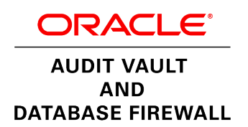
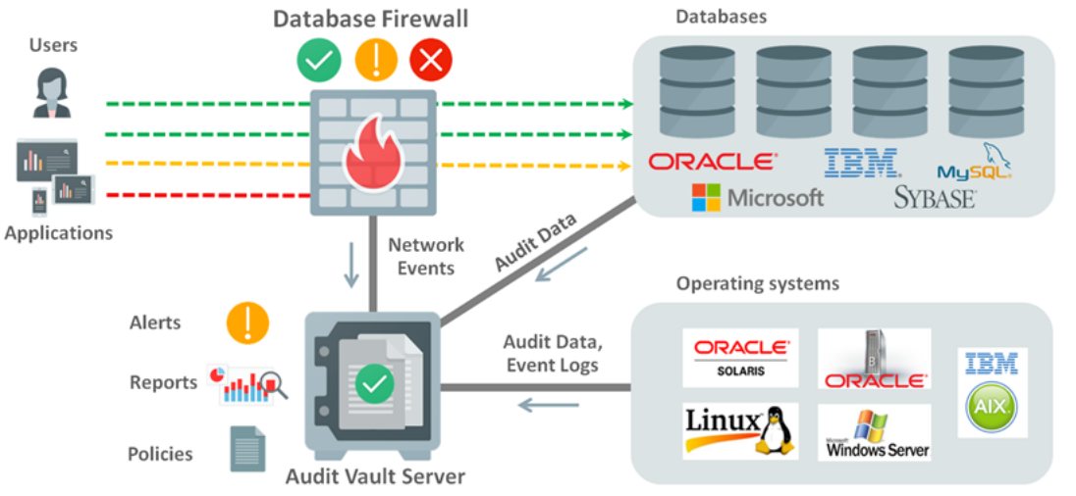
Registre d’Auditoria en el dd
Oracle Audit Vault
Audit Vault Server

Slide 26
Mecanismes addicionals d’ORACLE
OLS : Oracle Label Security
VPD: Virtual Private Database
DBV : Oracle Database Vault

Slide 27
Confidencialitat
Encriptació
Auditoria
Integritat
Restriccions
Transaccions
Disponibilitat
Copies de seguretat
Recuperació
Normativa vigent en matèria de dades personals
LOPDGDD - RPGD (GDPR)
+
Autenticitat
No repudi
+
Autorització
Comptabilitat

Slide 28
RI – Restriccions d’Integritat
Les restriccions d'integritat proporcionen un mitjà d'assegurar que les modificacions fetes a la base de dades pels usuaris autoritzats no provoquen la pèrdua de la consistència de les dades. Per tant, les restriccions d'integritat protegeixen la base de dades contra els danys accidentals
En el context de les bases de dades, les "restriccions d'integritat" es refereixen a regles específiques que s'implementen per a garantir la precisió i coherència de les dades dins d'una base de dades relacional

Slide 29
RI – Restriccions d’Integritat
RI de Clau primaria: PRIMARY KEY
RI de Clau aliena: FOREING KEY
RI d’unicitat: UNIQUE
RI de nul·litat: NOT NULL
RI de domini: DEFAULT valor CHECK condició +DISPARADORS
RI d’entitat (implícit, no hi ha dos registres iguals)
ALTER TABLE nomtaula DISABLE CONSTRAINT nom_restr ;
ALTER TABLE nomtaula ENABLE CONSTRAINT nom_restr ;

Slide 30
RI – Restriccions d’Integritat
Des d’USUARI1 en una PDB amb SQL Developer
SQL> create table prueba09
(id number primary key, nom varchar2(30) not null,
valor number check (valor>100) ) ;
user_constraints
dba_constraints
dba_cons_columns
dba_objects
Des d’USUARI1 en una PDB amb SQL Developer
SQL> insert into prueba09 (id,nom) values (100,’valor1’);
SQL> insert into prueba09 (id,nom) values (100,’valor2’);
SQL> insert into prueba09 (id,nom) values (200,null);
Error de RI !!
Des d’USUARI1 en una PDB amb SQL Developer
SQL> select table_name,constraint_type,search_condition,status
from user_constraints;
Prova-ho en SQL Developer
Observa com funciona

Slide 31

Control de concurrència - Transaccions
Una transacció és un conjunt de sentències SQL que s'executen en una base de dades com una única operació, confirmant-se o desfent-se tot el conjunt de sentències SQL. La transacció pot quedar finalitzada (amb les sentències apropiades) o implícitament (acabant la sessió).
ORACLE és un sistema de base de dades purament transaccional, de tal forma, que la instrucció BEGIN TRANSACTION no existeix.
En una transacció les dades modificades no són visibles per la resta d'usuaris fins que es confirme la transacció.

Slide 32
Control de concurrència - Transaccions
Les sentències de finalització de transacció són:
COMMIT; la transacció acaba correctament, es bolquen les dades al tablespace original.
ROLLBACK; es rebutja la transacció. Qualsevol canvi realitzat des que es va iniciar la transacció es desfà, quedant la base de dades en el mateix estat que abans d'iniciar-se la transacció.
Es poden definir punts de control => SAVEPOINT Nom_punt_control;
I posteriorment fer
COMMIT TO nom_punt_control;
ROLLBACK TO nom_punt_control;

Slide 33
Control de concurrència - Transaccions
DML: Aquestes sentències no executen un COMMIT implícit. +CALL, LOCK TABLE i altres
DDL: Oracle Server executa un COMMIT implícit abans i després de cada instrucció DDL, per la qual cosa es confirma la transacció actual +Establir opcions d'auditoria i agregar comentaris al Diccionari de Dades
DCL: Oracle Server executa un COMMIT implícit abans i després de cada sentència DCL
ALTER SESSION i ALTER SYSTEM: Aquestes sentències no executen un COMMIT implícit
Cridades a procediments: Aquestes sentències no executen un COMMIT implícit

Slide 34
Control de concurrència - Transaccions
Exemple
Obrim 2 sessions ( en SQL*PLUS ) amb usuari1 ( dos cmd diferents)
En la primera sessió (1er CMD)
SQL> insert into prueba10 (id, nom) values (1000,’valor1 ’);
1 row created.
En la segon sessió (2on CMD)
SQL> select count(*) from prueba10;
COUNT(*)
----------
0
En la primera sessió (1er CMD)
SQL> commit;
En la segon sessió (2on CMD)
SQL> select count(*) from prueba10;
COUNT(*)
----------
1
Prova-ho en SQL Developer
Observa com funciona

Slide 35
Confidencialitat
Encriptació
Auditoria
Integritat
Restriccions
Transaccions
Disponibilitat
Copies de seguretat
Recuperació
Normativa vigent en matèria de dades personals
LOPDGDD - RPGD (GDPR)
+
Autenticitat
No repudi
+
Autorització
Comptabilitat

Slide 36
Recuperació
Eines bàsiques:
Copies de seguretat
Diari de transaccions o quadern de bitàcola
És bona idea guardar aquestes eines en discos físics separats dels discos que alberguen les dades de treball.

Slide 37
Còpies de Seguretat
Gestió de CS
Backup
Restore
Recovery (sistema, sgbd)
Tasques del dba
Definir polítiques de CS
Definir procediment de recuperació
Planificar i gestionar simulacres de recuperació

Slide 38
Còpies de Seguretat
Tipus de CS
Totals o parcials
Lògica o física
Completa o incremental
Online o Offline
Mecanismes d’ORACLE
Exportació (exp / imp) (la còpia lògica es guarda en l’equip client)
Datapump (expdp / impdp) (la còpia lògica es guarda en l’equip servidor)
RMAN (la còpia física o incremental es guarda en l’equip servidor)

Slide 39

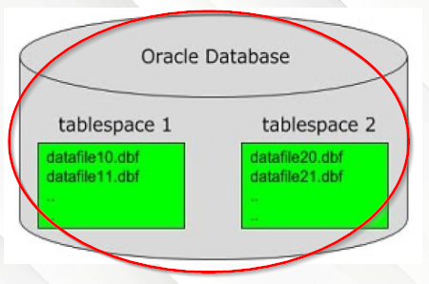
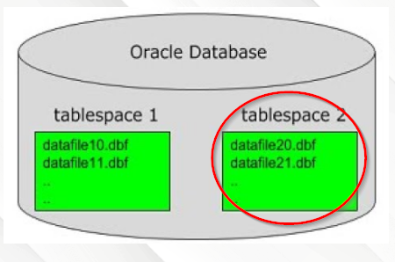
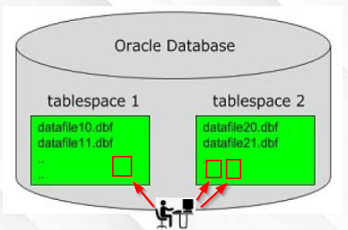
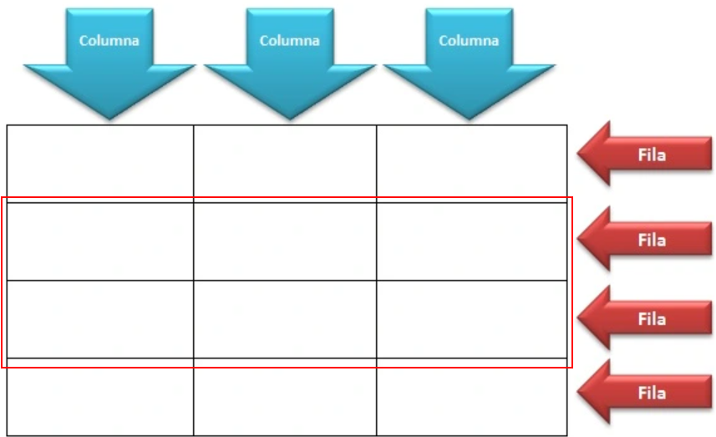
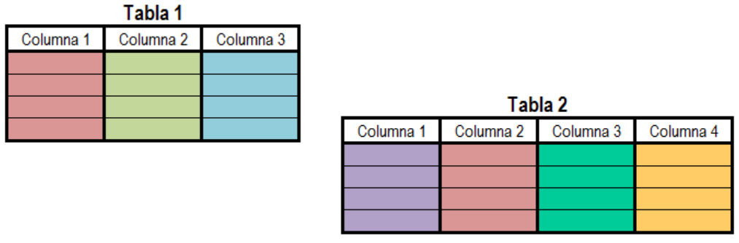
Còpies de Seguretat
Mode : FULL=Y
Mode : TABLESPACES= tb1 [,...]
Mode : SCHEMAS= usuari1 [,...]
Mode : QUERY [usuari.taula:] WHERE ....
Mode : TABLE= taula1 [,...]

Slide 40
Còpies de Seguretat
En una PDB qualsevol ..
Existeixen en instal·lar
* SYSTEM
* SYSAUX
* UNDO
* TEMP
* USERS
* +Altres TableSpaces creats pels usuaris (+dades)
TABLESPACE SYSTEM
Conté:
Usuaris
Privilegis
Rols
Perfils
DD
....
TABLESPACE: USERS
Conté:
Dades -> Taules

Slide 41

Còpies de Seguretat
Exportació (exp / imp) Oracle l’anomena ‘Original Export’
Des de la línia de comandos/terminal
la còpia lògica es guarda en l’equip client
Modes: full, user (esquema), tablespace, table, query
Es pot usar un fitxer de paràmetres parfile=
Exemples
exp username/password@ipAddress:portNumber/serviceName file=/recovery_area/export/prueba_export.dmp full=yes buffer=1000000
exp scott/tiger@localhost/pdb1 file=orasitescott.dmp tables=(emp,dept) buffer=1000000
exp scott/tiger@localhost/pdb1 file=c:\orasitempleados.dmp tables=emp query=\"where deptno=10\"
exp system/manager@localhost/pdb1 owner='production' file='/oracle10/production.dmp' log='/oracle10/production.log'
Si volem fer un exp total (full=yes), l’usuari que l’execute necessita el rol EXP_FULL_DATABASE
Per cridar amb sys
exp \'username/password@instance AS SYSDBA\' parametres

Slide 42


Còpies de Seguretat
DataPump (expdp / impdp)
Des de la linea de comandos/terminal (però la còpia s’executa en el servidor)
Des de dins de l’SGBD amb el paquet DBMS_DATAPUMP
Des de Enterprise Manager (EM) (deprecated)
La còpia lògica es guarda en l’equip servidor
Més ràpid, més rendiment, diversos fils en paral·lel
Modes: full=Y, eschemas=esquema_1[, esquema_N], tablespaces=, tables=
QUERY=
Es pot usar un fitxer de paràmetres parfile=
Exemples
SQL> create or repace directory dumpdir as ‘c:\oracle\dumpdir’ ;
SQL> grant read,write on directory dumpdir to username ;
$ expdp username/password@ipAddress:portNumber/serviceName directory=dumpdir dumpfile=export.dmp logfile=fichero.log
$ expdp username/password@.......serviceName directory=dumpdir dumpfile=export.dmp encryption_password=’’clave segura’’
$ expdp username/password@ipAddress:portNumber/serviceName parfile=parametros.txt
Abans......
S’ha de crear el DIRECTORY en oracle

Slide 43

Còpies de Seguretat
DataPump (expdp / impdp)
L’usuari que connecta ha de tindre permisos d’accés a les dades per fer còpies
Els fitxers destí no deuen existir
Parameters Available in Data Pump Export Command-Line Mode
Per fer una còpia completa es necessita un permís (ROL) concret =>
TABLES=usuari1.festius,usuari1.llibres
DUMPFILE=exp3.dmp
DIRECTORY=dirdump
LOGFILE=exp3.log
Exemples de parfile
SCHEMAS=usuari1
DUMPFILE=exp.dmp
DIRECTORY=dirpump
LOGFILE=exp.log
TABLESPACES=users
DUMPFILE=exp2.dmp
DIRECTORY=dirdump
LOGFILE=exp2.log
QUERY=usuari1.festius:"where data>’1/6/23’"
DUMPFILE=exp4.dmp
DIRECTORY=dirdump
LOGFILE=exp4.log

Slide 44
Còpies de Seguretat
Crear DIRECTORY en oracle
CREATE [OR REPLACE] DIRECTORY directory_name AS 'path_name';
e.g.
En Linux
CREATE OR REPLACE DIRECTORY g_vid_lib AS '/video/library/g_rated';
En Windows:
CREATE OR REPLACE DIRECTORY dircopies AS 'D:\oracle\copseg';
You must have the CREATE ANY DIRECTORY system privilege to create directories.
When you create a directory, you are automatically granted the READ, WRITE, and EXECUTE object privileges on the directory, and you can grant these privileges to other users and roles. The DBA can also grant these privileges to other users and roles.
Crear un objecte DIRECTORY en oracle
La carpeta ha d’existir !!

Slide 45
Còpies de Seguretat
DataPump (expdp / impdp)
Exemple d’us del paquet DBMS_DATAPUMP
declare
handle number;
begin
handle:=dbms_datapump.open('EXPORT','SCHEMA');
dbms_datapump.add_file(handle,'VENTAS.DMP','DUMPDIR');
dbms_datapump.metadata_filter(handle,'SCHEMA_EXPR','IN (''CLIENT01'')');
dbms_datapump.set_parallel(handle,4);
dbms_datapump.start_job(handle);
dbms_datapump.detach(handle);
end;
Açò ho vorem millor en la unitat 04 (part procediments)
Procediment anònim

Slide 46

Còpies de Seguretat
RMAN (Oracle Database Recovery Manager)
Des de la ferramenta especial RMAN
Des de dins de l’SGBD amb el paquet DBMS_RCVMAN i DBMS_BACKUP_RESTORE
La còpia és física i incremental, a nivell de blocs
Utilitza Servidor de backup
RMAN necessita el ARCHIVELOG activat
RMAN necessita privilegi de SYSDBA
Exemples
$ rman target /
RMAN> show all;
RMAN> backup incremental level 0 tag 'INC_L0' database ; //nivell 0 es complet
RMAN> backup incremental level 1 for recover of copy tag 'INC_L0' database ; // nivell 1 es incremental
RMAN> recover copy of database with tag 'INC_L0' ;
RMAN> backup recovery area ;

Slide 47
Còpies de Seguretat (oracle)
Aplicació | Total / Parcial | Completa / Incremental | Online / Offline | Lògica / Física
exp / imp | Ambdues | Completes | Ambdues | Lògica
Data Pump | Ambdues | Completes | Ambdues | Lògica
RMAN | Ambdues | Ambdues | Ambdues | Física

Slide 48
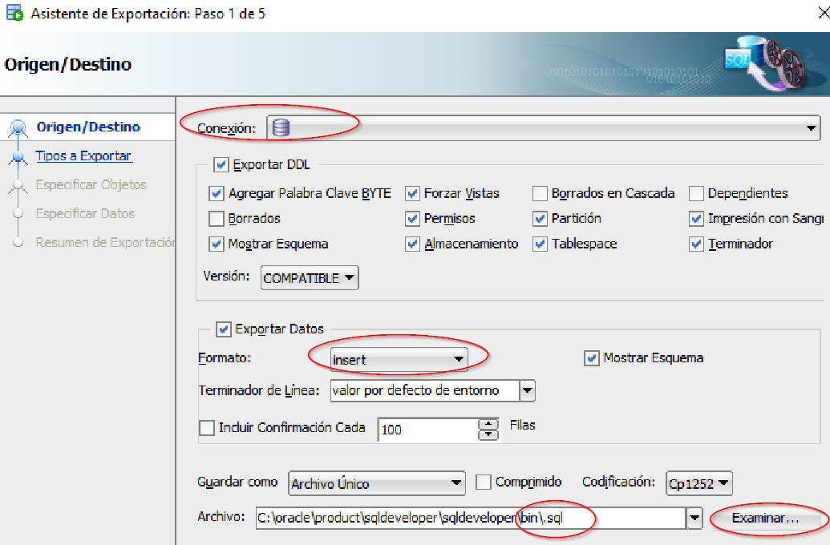
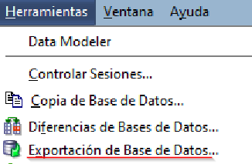
Còpies de Seguretat (oracle)
Exportar dades
en SQL Developer

Slide 49

Còpies de Seguretat (oracle)
SQL*Loader
SQL*Loader és una utilitat que permet la inserció de dades des d'un arxiu pla a una o més bases de dades.
Durant una sola de les seves execucions és possible omplir múltiples taules amb dades de múltiples arxius, manejar registres d'ample variable o fix, manipular les dades entrants per a tractar amb valors nuls, delimitadors i espais en blanc, obviar registres o encapçalats i reaccionar enfront de fallades del procés de carregat

Slide 50
Confidencialitat
Encriptació
Auditoria
Integritat
Restriccions
Transaccions
Disponibilitat
Copies de seguretat
Recuperació
Normativa vigent en matèria de dades personals
LOPDGDD - RPGD (GDPR)
+
Autenticitat
No repudi
+
Autorització
Comptabilitat

Slide 51

Normativa vigent en matèria de dades personals
LOPDGDD - RPGD (GDPR)
Reglament Europeu (UE) 27 abril 2016
Llei Orgànica 3/2018, 5 de desembre
Drets ARCO
Accés
Rectificació
Cancel·lació
Oposició
Classificar informació
Nivell bàsic
Nivell mig
Nivell alt
Document de seguretat actualitzat
Notificar a AEPD

Slide 52
Normativa vigent en matèria de dades personals
LOPDGDD - RPGD (GDPR)
Paper del SGBD
Gestió d’usuaris i permisos
Sistemes de recuperació
RI
Encriptació (informació sensible)
Auditoria
Els procediments han d’estar documentats i supervisats per poder garantir el compliment de la normativa i la llei.

Slide 53
Activitat
Investiga que relació té la LOPDGDD amb la GDPR
Que és cadascuna d’elles ?

